Slide 1

计算智能

Slide 2
神经计算

Slide 3
神经计算（Neural Computation）
人工神经网络（Artificial Neural Networks，简记作ANN）是指模拟人脑神经系统结构和功能，运用大量的处理部件，由人工方式构造的网络系统。
神经网络理论突破传统的、线性处理的数字电子计算机的局限，是一个非线形动力学系统，并以分布式存储和并行协同处理为特色；
单个神经元的结构和功能极其简单有限，但大量神经元构成的网络系统实现的行为极其丰富多彩
Notes:
人工神经系统（ANS）
神经网络（NN）
自适应网（Adaptive Networks）
联接主义（Connectionism）
神经计算机（Neurocomputer）

Slide 4
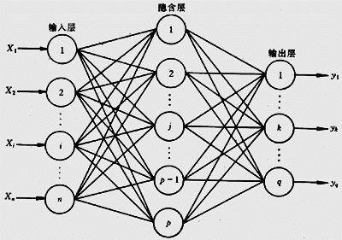
1 人工神经网络研究的进展
萌芽期（20世纪40年代）
人工神经网络的研究最早可以追溯到人类开始研究自己的智能的时期。
1943年，心理学家McCulloch和数学家Pitts建立了著名的阈值加权和模型，简称为M-P模型。发表于数学生物物理学会刊《Bulletin of Methematical Biophysics》
1949年，心理学家D. O. Hebb提出改变神经元间连接强度的Hebb规则。
Notes:
神经元数学模型

Slide 5
第一高潮期（1950~1968）
以Marvin Minsky，Frank Rosenblatt，Bernard Widrow等为代表人物，代表作是单级感知器（Perceptron）。
可用电子线路模拟。
人们乐观地认为几乎已经找到了智能的关键。许多部门都开始大批地投入此项研究，希望尽快占领制高点。
Notes:
1957年，计算机科学家罗森布拉特用硬件完成最早的神经网络模型，称为感知器（Perceptron），用来模拟生物感知和学习能力。

Slide 6
反思期（1969~1982）
M. L. Minsky和S. Papert，《Perceptron》，MIT Press，1969年
“异或”运算不可表示
二十世纪70年代和80年代早期的研究结果
认识规律：认识——实践——再认识
Notes:
人工智能之父明斯基和佩珀特发表《Perceptron》一书，指出Perceptron无科学价值，连XOR逻辑分类都做不到，只能作线形划分。

Slide 7
第二高潮期（1983~1990）
1984年， J. Hopfield设计研制了后来被人们称为Hopfield网的电路。较好地解决了著名的TSP问题，找到了最佳解的近似解，引起了较大的轰动。
1985年，圣地牙哥加州大学的Hinton、Rumelhart等人所在的并行分布处理（PDP）小组的研究者在Hopfield网络中引入了随机机制，提出所谓的Boltzmann机。
1986年，并行分布处理小组的Rumelhart等研究者重新独立地提出多层网络的学习算法—BP算法，较好地解决了多层网络的学习问题。
90年代早期，vapnik提出SVM
Notes:
波尔兹曼机模型

Slide 8
再认识与应用研究期（1991~）
存在应用面还不够宽、结果不够精确等问题
改进现有模型、算法，以提高网络的训练速度和运行的准确度。
算法的集成
希望在理论上寻找新的突破，建立新的专用/通用模型和算法
进一步对生物神经系统进行研究，不断地丰富对人脑的认识。

Slide 9
目前国内外研究状况
1. 研究机构
美国DARPA、日本HFSP、法国尤里卡、德国欧洲防御计划、前苏联高技术发展计划
2. 学会
86年4月，美国物理学会在Snowbirds（ 莱克兰）召开国际神经网络学术会议；
87年6月，IEEE在San Diego（圣地亚哥）召开国际神经网络学术会议，并成立国际神经网络学会；
88年起，IEEE和国际神经网络学会每年召开一次国际会议；
我国自91年开始每两年召开一次学术会议。

Slide 10

3. 刊物
1990年3月，IEEE神经 网络会刊问世。
4. 应用范围
已经渗透到各个领域，智能控制、模式识别、计算机视觉、自适应滤波、信号处理、非线性优化、语音识别、知识处理、传感技术与机器人等。
神经网络代表一种新连接主义，解决知识表达、推理学习、联想记忆、乃至复杂社会现象，如混沌，社会演变系统的统一模型。

Slide 11
一台简单的预测机
思考
问题
答案
流程(计算)
输入
输出
计算
4+4+4
输入
3x4
输出
12
Notes:
我们先从构造简单的机器开始。一台基本的机器，接受了一个问题，做了一些思考，并输出了一个答案。但是计算机并不是真的思考，只是得到包装的计算器，因此改得恰当一点。一台计算机接受了一些输入，执行了一些计算，然后弹出输出。下面是一台计算机对3x4的输入进行处理，就是将乘法运算转化为相对简单的一组加法，然后弹出答案12。让我们稍微增加一点复杂度。试想一下将千米转化为英里的一台机器。

Slide 12
计算
？？
千米
英里
真实示例 | 千米 | 英里
1 | 0 | 0
2 | 100 | 62.137
Notes:
我们不知道千米和英里之间的转换公式。知道的是两者之间的关系是线性的。也就是说，如果英里数加倍，那么表示相同距离的千米数也是加倍的。可以表示为英里=千米XC，C为常数。我们不知道C是多少，唯一的线索就是一些正确的千米/英里匹配的数值对。我们先选个随机的数值试一下，比如C=0.5.

Slide 13
英里=千米X0.5
千米
100
英里
50
正确的英里数 62.137
误差
12.137
误差值=真实值-计算值=62.137-50=12.137
Notes:
答案应该使62.137，计算结果与真实值之间有差值，也就是误差

Slide 14
英里=千米X0.6
千米
100
英里
60
正确的英里数 62.137
误差
2.137
Notes:
我们将C从0.5稍微增加到0.6，观察会发生什么情况。这个答案比50更好，取得了明显的进步。但是输出值60还是太小了。我们再次微调C，将其从0.6调到0.7

Slide 15
英里=千米X0.7
千米
100
英里
70
正确的英里数 62.137
误差
-7.863
Notes:
结果超过了已知的正确答案，负号表示超调了。步子迈大了，我们走的距离小一点，不从0.6一下到0.7，调到0.61

Slide 16
英里=千米X0.61
千米
100
英里
61
正确的英里数 62.137
误差
1.137
Notes:
结果超过了已知的正确答案，负号表示超调了。步子迈大了，我们走的距离小一点，不从0.6一下到0.7，调到0.61。得到的答案要好很多。说明，大误差意味着需要大的修正值，小误差意味着我们只需要小小地微调C的值。
神经网络中学习的核心过程就是这样的，训练机器使其输出值越来越接近正确的答案。这并不像在学校里求解数学问题那样一步到位。相反，我们尝试得到一个答案，并多次改进答案，这种方法称为迭代，持续的、一点一点的改进答案。

Slide 17
2 人工神经网络的结构
人工神经网络的结构
2 人工神经网络典型模型
3 神经网络的知识表示与处理能力
4 人工神经网络的发展方向与研究问题

Slide 18
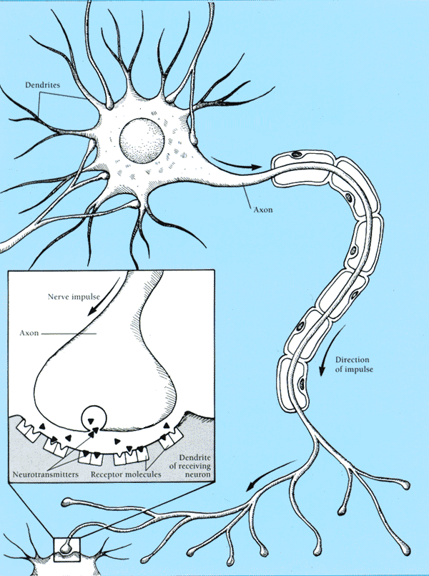
生物神经元结构
胞体：神经细胞的本体，维持细胞生存功能，对输入信号进行处理，相当于CPU。
树突：本体伸出分支，多根，长1mm左右，接收来自其他神经元的信号，输入端。
轴突：本体向外伸出最长一根分支，神经纤维，长1cm—1m，轴突上神经末梢将信号传给其它神经元，输出端。
突触：与另一个神经元相联系的特殊部位，各神经元间的接口，每个细胞体大约有10³—10⁴个突触。突触有兴奋型和抑制型两种。
2.2 人工神经网络的结构
Notes:
研究神经系统我们从一个最基本的单元一个细胞研究起，就是神经元，它跟一般的细胞机构没有什么区别，它们可以连接在一起，像大海的海藻一样。
仿生的概念：模仿生物中神经元的概念和工作原理。
我们从人真正的神经元抽象出来一个人工神经元，它是这样的：

Slide 19
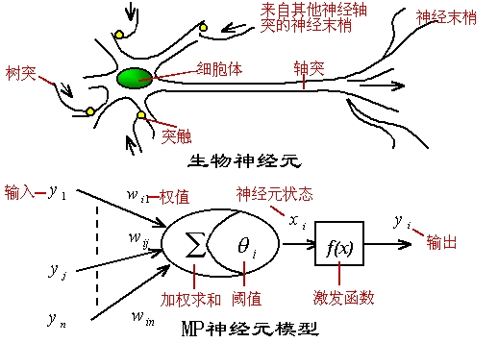

Slide 20
人工神经元的结构
人工神经网络(artificial neural nets, ANN) 由模拟神经元组成的，处理单元PE(processing element)为节点，用加权有向弧(链)相互连接而成的有向图。
处理单元是对生理神经元的模拟，而有向弧则是轴突-突触-树突对的模拟。有向弧的权值表示两处理单元间相互作用的强弱。

Slide 21

神经元单元由多个输入x_{i}，i =1,2,...,n和一个输出y组成。中间状态由输入信号的权和表示，而输出为
式中，θ_{j}为神经元单元的偏置（阈值），w_{ji}为连接权系数（激发状态取正值，抑制状态取负值），n为输入信号数目，y_{j}为神经元输出，t为时间，f(_ )为输出变换（激发）函数，决定节点（神经元）的输出。
θ
-1
x₁
W_{j1}
x₂
W_{j2}
∑
f(_)
Y_{i}
：：
x_{n}
W_{jn}
神经元模型
Notes:
超过阈值，就会引起某一变化，不超过阈值，无论是多少，都不产生影响。
它是带有方向的多个输入，带有权值的，比如1，2，..n，那输出只有一个，把输入加权合起来，然后经过一个变换函数，它可能是一个非线性的函数然后输出，就是用这个公式来表示。所以神经元由单个神经元多输入，单输出，然后输出的地方可以接到不同的神经元去，我一个输出可以接到n个其他神经元去。
多个输入-树突 一个输出-轴突 权-模拟突出。
激活函数是人工神经网络的驱动因素，其位于神经元之上，并管理着神经元行为，比如是否需要处理某个输入数据，若需要，又以何种程度处理等等。

Slide 22
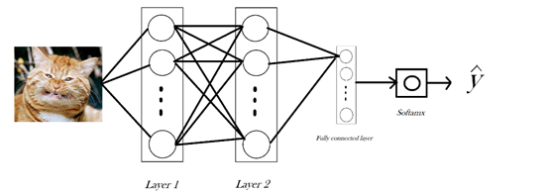
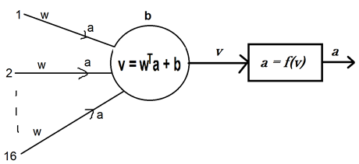
Notes:
作为一名数据科学爱好者，你一定见过上面的这张图片或者与之相似的图片。这张图片是对双层神经网络工作流程的经典描述。如图，该网络对猫或狗的图片进行分类，其中有两个隐藏层，每一层包含一行神经元，一行有16个。我们把图片局部放大，放大第二层的第一个神经元。
此神经元接受前16个神经元传递的信号。神经元将连接权值与信号相乘，并在乘积上加上一个偏差项，最后得到计算结果，并将其命名为v。此v可视为这个神经元对所输入图像的认知。在识别到输入信号之后，神经元可产生相应的反应，在此激活函数发挥其作用。激活函数被命名为f()，作为由识别到反应的映射，产生值a，并将其传递到下一层神经元，作为前一层特定神经元对信号做出反应的标志。
就像将手放在逐渐升温的钢锅上，一旦温度超过某个阈值，你就会急切地要拿开手。把手移开时并不需要知道锅的确切温度，而是根据实际参数做出选择。在这里实际数据是冗余的，神经元只需判断其是否超过阈值。就目前所知，生物神经元和人工神经元之间的一个显著差异是，前者要么被激活，要么不被激活，只有两种结果，而后者的激活程度是在一定范围内。

Slide 23
https://mp.weixin.qq.com/s/np_QPpaBS63CXzbWBiXq5Q
Notes:
在计算每一层的激活值时，我们要用到激活函数，之后才能确定这些激活值究竟是多少。根据每一层前面的激活、权重和偏置，我们要为下一层的每个激活计算一个值。但在将该值发送给下一层之前，我们要使用一个激活函数对这个输出进行缩放。本文将介绍不同的激活函数。

Slide 24




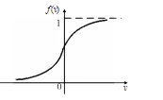



激活函数 | 表达形式 | 图形 | 解释说明
域值函数 （阶梯函数） |  |  | 当函数的自变量小于0时，函数的输出为0；当函数的自变量大于或等于0时，函数的输出为1，用该函数可以把输入分成两类。
分段线性函数 |  |  | 该函数在（-1，+1）线性区内的放大系数是一致的，这种形式的激活函数可以看作是非线性放大器的近似。
非线性转移函数 sigmod |  |  | 单极性S型函数为实数域R到[0，1]闭集的连续函数，代表了连续状态型神经元模型。其特点是函数本身及其导数都是连续的，能够体现数学计算上的优越性。
Relu函数 |  |  | 这是近年来提出的激活函数，它具有计算简单、效果更佳的特点，目前已经有取代其他激活函数的趋势。

Slide 25
问题1：学习问题
早期，神经网络的目标是学习自身，线性函数的处理效果相当好。之所以称为线性函数，是因为v = wm + c 的近似值与直线方程y = ax + b 极为相似。
Notes:
激活函数多种多样。我们按照函数所解决问题的顺序，大致学习其中的几种：

Slide 26
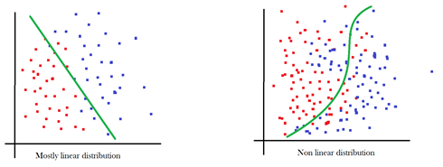
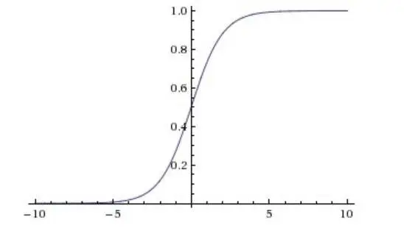

问题2：非线性问题
Sigmoid函数：在函数内输入一个值，输出值的范围为（0,1）。输入的值越小，输出值越接近于0，输入的值越大，输出值则越接近于1，但都不会达到任一个极限值。
Notes:
虽然线性函数非常接近于右侧数据，但是左侧数据却效果不佳。由于非线性分布数据集主导着机器学习领域，而且激活函数是将非线性注入到网络中的唯一适用方法，所以函数就不能是线性的。能够解决这个问题的常见函数有：最古老的激活函数，Sigmoid 函数在x很大时趋近于 1 而在 x 很小时趋近于 0， 然而，Sigmoid 函数的梯度也在两端快速趋近于零，这将有可能导致梯度消失

Slide 27
特点：
它能够把输入的连续实值变换为0和1之间的输出，特别的，如果是非常大的负数，那么输出就是0；如果是非常大的正数，输出就是1.
缺点：
sigmoid函数曾经被使用的很多，不过近年来，用它的人越来越少了。主要是因为它固有的一些缺点。
在深度神经网络中梯度反向传递时导致梯度爆炸和梯度消失，其中梯度爆炸发生的概率非常小，而梯度消失发生的概率比较大。

Slide 28
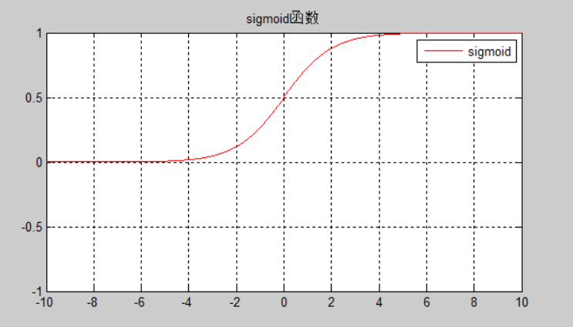
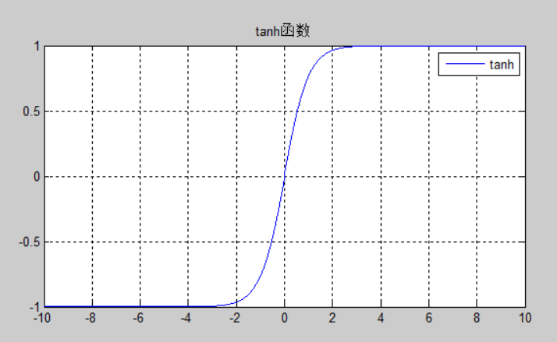
tanh函数：也称双曲正切函数。tanh函数与sigmoid函数非常相似，只是输出值范围为（-1，1）。右侧为sigmoid函数图像，左侧为tanh函数图像。
Notes:
由图像可知，tanh函数是sigmoid函数向下平移和收缩后的结果，优点是值域为（-1,1）并且关于零点对称，对于零均值的输入将得到零均值的输出，这将有利于更高效的训练（类似于 batch normalization 的作用）。需要注意的是，Tanh 仍然有梯度消失的问题。

Slide 29

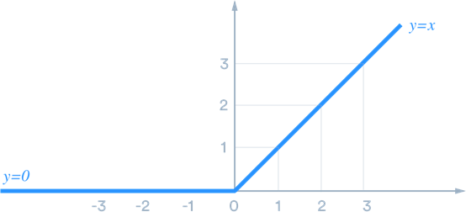
问题3：梯度消失问题
随着进程推进，梯度（比如，学习）消失。也就是说，当输入绝对值非常大的值的时候，输出值的变化不明显。这大大降低了学习率。
ReLU函数：线性整流函数（Rectified Linear Unit）的简称，
Notes:
观察图表，sigmoid函数曲线越接近于极限值越平缓，也就是说，当输入绝对值非常大的值的时候，输出值的变化不明显。这大大降低了学习率。这就是所谓的梯度消失问题
ReLU函数解决了这个问题，实际上它也是现代神经网络的默认激活函数。它几乎就是一个直线函数，只不过在原点处有个拐角，所以它是一个分段函数。

Slide 30
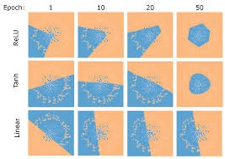
它既近似线性，多个组在一起时又能通过改变拐角的角度模拟出几乎所有形状。
Notes:
线性函数完全无法近似，而tanh函数试图画出平滑的类圆曲线，所以最终出现了六角形边状的ReLU函数。你可能会认为，这是两个直线的一端接在一起，如同钟表指针那样。
现在，假设有一百万条这样的直线，那么你可以用这种排列方法模拟任何非线性形状。ReLU的精妙之处就在于，

Slide 31

问题4：概率和问题
无论隐藏层的工作内容如何，最终的目标都是生成某种预测，而在这里，就是输出一个概率向量，其中包含输入对象为已标记对象概率表。比如，第一张图片中神经网络的结果可能是：
[dog, cow, cat, goat, lamb] = [0. 2, 0.05, 0.7,0.03, 0.01]
Softmax函数：函数接受一个向量，并使用下列函数计算输出向量中每个元素的相应概率。
Notes:
结果最有可能是猫，因为是猫的概率为0.7，概率最高。
为了将全连接层的最终输出值转换为正规化概率向量，需要一个函数接受一个向量，然后输出另一个向量，而且输出向量所有元素的和为1。毕竟，这才是概率向量。
Sigmoid函数非常接近于概率函数，因为它的输出值范围为0到1，但是不满足和等于1的情况。Softmax函数可以满足这一点。
函数中分母为所有可能分子的和，避免输出值超过1

Slide 32
线性阈值单元
最简单的神经元为线性阈值单元(Linear Threshold Unit or Threshold Logic Unit, TLU)
变换函数采用二值型函数
θ
-1
x₁
W_{j1}
x₂
W_{j2}
∑
f(_)
Y_{i}
：：
x_{n}
W_{jn}

Slide 33
TLU
TLU的基本功能为线性划分
当有两个输入x₁和x₂时，若将x₁和x₂分别看成平面上的横轴和纵轴，则不同的x₁和x₂值将对应该平面上的不同点。
x₁
w₁
x₂
当输入的x₁和x₂位于直线上或上方时, w₁x₁+w₂x₂+b>0，即net>0，则y=1
w₂
y
x₂
b
当输入的x₁和x₂位于直线下方时，w₁x₁+w₂x₂+b<0，即net<0，则y=0
1
x₁
若令
直线方程
Notes:
划分平面或超平面：
当有两个输入x₁和x₂时，若将x₁和x₂分别看成平面上的横轴和纵轴，则x₁和x₂的不同值将对应该平面上的不同点
若令w₁x₁+w₂x₂-θ=0，则是该平面上的一个直线方程
当输入的x₁和x₂位于直线下方时，w₁x₁+w₂x₂-θ<0，即net<0，则y=0
当输入的x₁和x₂位于直线上时，w₁x₁+w₂x₂-θ=0，即net=0，则y=1
不同的输入进行分类，根据输入的值判断在哪个范围-抑制性还是兴奋性的输出？TLU能解决的就是线性可分的问题。

Slide 34
TLU
对于两个输入，TLU通过权值阈值决定的直线，将平面上的点划分为两类，分别对应神经元的兴奋状态和抑制状态。
对于三个输入，TLU则通过权值阈值决定的平面，将空间中的点划分为两类。
对于多个输入来说，权值阈值对应的就是一个超平面，将超空间中的点进行分类。
称能通过单个TLU解决的问题为线性可分的。
与、或、非等简单逻辑都可通过单个TLU实现。
最早的神经网络——感知器模型就是由单个TLU构成的

Slide 35
例1 “与”运算（x₁∧x₂）
输入 |  | 输出 | 超平面 | 阈值条件
x₁ | x₂ | x₁∧x₂ | w₁*x₁+ w₂* x₂-θ=0
0 | 0 | 0 | w₁*0+ w₂*0 -θ＜0 | θ＞0
0 | 1 | 0 | w₁*0+ w₂*1 -θ＜0 | θ＞w₂
1 | 0 | 0 | w₁*1+ w₂*0 -θ＜0 | θ＞w₁
1 | 1 | 1 | w₁*1+ w₂*1-θ≥0 | θ≤w₁+ w₂
可以证明此表有解，例如取w₁=1，w₂=1，θ=1.5，其分类结果如右图所示。
其中，输出为1的用实心圆，输出为0的用空心圆。后面约定相同。
(0,1)
(1,1)
(0,0)
(1,0)
与运算问题图示

Slide 36
例2 “或”运算（x₁∨x₂）
输入 |  | 输出 | 超平面 | 阈值条件
x₁ | x₂ | x₁∨x₂ | w₁*x₁+ w₂* x₂-θ=0
0 | 0 | 0 | w₁*0+ w₂*0 -θ＜0 | θ＞0
0 | 1 | 1 | w₁*0+ w₂*1 -θ≥0 | θ≤w₂
1 | 0 | 1 | w₁*1+ w₂*0 -θ≥0 | θ≤w₁
1 | 1 | 1 | w₁*1+ w₂*1-θ≥0 | θ≤w₁+ w₂
(0,1)
(1,1)
此表也有解，例如取w₁=1，w₂=1，θ=0.5，其分类结果如右图所示。
(0,0)
(1,0)
与运算问题图示

Slide 37
例3 “非”运算（¬x₁）
输入 | 输出 | 超平面 | 阈值条件
x₁ | ¬x₁ | w₁*x₁-θ=0
0 | 1 | w₁*0 -θ ≥ 0 | θ≤0
1 | 0 | w₁*1 –θ<0 | θ >w₁
此表也有解，例如取w₁=-1，θ=-0.5，其分类结果如右图所示。
0
1
非运算问题图示

Slide 38
例4 “异或”运算（x₁ XOR x₂）
输入 |  | 输出 | 超平面 | 阈值条件
x₁ | x₂ | X₁ XOR x₂ | w₁*x₁+ w₂* x₂-θ=0
0 | 0 | 0 | w₁*0+ w₂*0 -θ＜0 | θ＞0
0 | 1 | 1 | w₁*0+ w₂*₁ -θ≥0 | θ≤w₂
1 | 0 | 1 | w₁*1+ w₂*0 -θ≥0 | θ≤w₁
1 | 1 | 0 | w₁*1+ w₂*1-θ<0 | θ>w₁+ w₂
(0,1)
(1,1)
此表无解，即无法找到满足条件的w₁、w₂和θ，如右图所示。因为异或问题是一个非线性可分问题，需要用多层感知器来解决。
(0,0)
(1,0)
异或运算问题图示

Slide 39
单个TLU的局限性
单个TLU只能解决线性可分问题，解决不了线性不可分问题。
例：异或问题
无论怎样，都不可能用一条直线将两类点分开
input |  | output
x₁ | x₂ | x₁ XOR x₂
0 | 0 | 0
0 | 1 | 1
1 | 0 | 1
1 | 1 | 0
必须使用多个神经元网络来解决
输出1
x₂
输出0
x₁
异或逻辑真值表
Notes:
神经元实际上就是在做分类

Slide 40
人工神经网络的基本特性和结构
人工神经网络是具有下列特性的有向图：
对于每个节点 i 存在一个状态变量x_{i} ；
从节点 j 至节点 i ，存在一个连接权系统数w_{ji}；
对于每个节点 i ，存在一个阈值θ _{i}；
对于每个节点 i ，定义一个变换函数f_{i} ；对于最一般的情况，此函数取 形式。
Notes:
人工神经网络由神经元模型构成，这种由许多神经元组成的信息处理网络具有并行分布结构。每个神经元具有单一输出，并且能够与其他神经元连接；存在许多输出连接方法，每种连接方法对应于一个连接权系数。

Slide 41
神经网络是多个神经元以一定的拓扑结构互连组成的网络，按其结构可分为：
递归（反馈）网络:在递归网络中，多个神经元互连以组织一个互连神经网络。
x₁
x₁’
V₁
x₂
x₂’
V₂
x_{n}
x_{n}’
Vi表示节点的状态，Xi为节点的输入值，xi’为收敛后的输出值，i=1,2,…,n
输入
输出
V_{n}
递归（反馈）网络
Notes:
神经元网络的结构表面上看是多种多样的，但实际上只有两种，我们便于记忆，一种叫反馈的神经网络，一种叫前馈的神经网络。反馈又叫递归，前馈又叫多层。大家看这个图，左边这个大家看只画一层，输出肯定是要往前走的，但它每个神经元之间同一层里面互相，把我的输出送到你那里去，你的输出送到我这里，这叫做反馈。神经元的输出被反馈至同层或前层的神经元。因此，信号能够从正向和反向流通。Hopfield、Elmman、Jordan网络是递归网络的代表例子

Slide 42
反向传播
w₁₁
y₁
前馈网络:具有递阶分层结构，由同层神经元间不存在互连的层级组成。
x₁
w_{1m}
x₂
y_{n}
输入层
隐层
输出层
实线指明实际信号流通，虚线表示反向传播。
前馈（多层）网络
Notes:
右边这个就是多层的前馈的，一直往前走不回头。从输入层至输出层的信号通过单向连接流通；神经元从一层连接至下一层，不存在同层神经元间的连接。这上面画了虚线反向传播是这个神经网络出现好多年以后有人提出来的，反向传播网络这是很大的改进了，如果是搞控制的反馈不值一提，在神经网络这个反馈就是一种很大的创新了。多层感知器、学习矢量量化网络、小脑模型连接控制网络和数据处理方法网络。

Slide 43
人工神经网络的基本结构
l₁: b₁+w₁₁x₁+w₁₂x₂=0
x₂
异或问题的实现其实质就是通过多个神经元互联构成网络，形成多条直线对平面上的点进行分类，从而实现最终目的。
x₁
l₂: b₂+w₂₁x₁+w₂₂x₂=0
< l₁ and > l₂
> l₁ or <l₂
= not (< l₁ and > l₂ )
Notes:
二值画直线

Slide 44
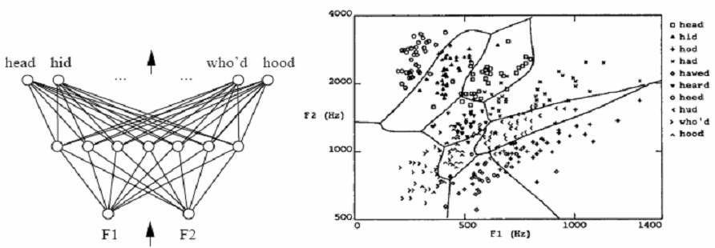
人工神经网络的基本结构
当问题更加复杂，通过直线已经无法对空间进行有效划分时，则Sigmoid函数对应一个S型曲线，多个曲线相交可将空间进行更复杂的划分，完成所需任务
Notes:
聚类的例子

Slide 45
ANN的主要学习算法
有师学习：能够根据期望的和实际的网络输出（对应于给定输入）间的差来调整神经元间连接的强度或权。因此，有师学习需要有老师或导师来提供期望或目标输出信号。例子：Δ规则、广义Δ规则或反向传播算法、LVQ算法。
无师学习：不需要知道期望输出。在训练过程中，只要向神经网络提供输入模式，神经网络就能够自动地适应连接权，以便按相似特征把输入模式分组聚集。例子：Kohonen算法、Carpenter-Grossberg自适应谐振理论。
强化学习：有师学习的特例，不需要老师给出目标输出。采用一个“评论员”来评价与给定输入对应的神经网络输出的优度（质量因数）。强化学习算法的一个例子是遗传算法（GA）。
Notes:
神经网络通过训练进行学习，学习算法有很多，但是离不开三种，其实是两种：一个有老师，一个没老师。
有师学习像你们在听课，到培训班去培训，这是有老师指导的。
无师学习自己在家学习，自学成才，数学家华罗庚就是自学成才的，他不见得比那些老师教出来的差。
强化学习是有师学习的一个变种，找个评论员来评论你你对还是不对。比如说我们比较典型的中央台知识竞赛，答对了给你加10分，错了不加分或者给你扣5分。实际上它是一个判断，你对还是不对，鼓励往某个方面去走，实际上也是有师学习。
权值阈值不同，网络完成的功能不同。通过学习算法调整权值阈值。

Slide 46
5.2.3 人工神经网络的典型模型
应用和研究中采用的神经网络模型不下30种，其中较有代表性的有以下十几种:
(a) 自适应共振(ART)由Grossberg提出，根据参数对输入数据进行粗分类的网络，ARTⅠ用于二值输入，ARTⅡ用于连续值输入。缺点是太敏感，输入有小的变化，输出变化很大。
(b) 双向联想存储器(BAM)是一类单状态互联想网，具有学习功能。缺点是存储密度较低，且易振荡。

Slide 47
(c) Boltzmann机由Hinton提出。由于BP网的收敛条件较复杂苛刻，模型中加入一热噪声系数T，减小了陷入 局部极小的可能，缺点是训练时间较BP网更长。
(d) 反向传递(BP)网是一种反向传递并修正误差的多层映射网，在参数适当时，能收敛到较小的均方误差，是当前应用最广的一种网络。缺点是训练时间长，易陷入局部极小。
(e) BSB模型亦称盒中脑模型，是具有最小均方误差的单层自联想网络，可用于从数据库中提取知识。缺点是仅有单步决策能力。

Slide 48
(f) Hopfield网由Hopfield于1982年提出，是一类不带有学习功能的单层自联想网，缺点是要对称连接，内存开销较大。
(h) MadaLine是AdaLine的发展，是一组具有最小均方差线性网络的组合，学习能力较强，但I/O间需满足线性关系。

Slide 49
(i) 认知机(Neocognitron)由Fukushima于1972年提出，是迄今为止结构最复杂的多层网，通过无导师学习，具有选择性注意的能力，对样品的平移、旋转不敏感。缺点是耗用结点及互连多，参数多且难选。
(j) 感知器(Perceptron)是最“古老”的网络(Rosenblatt，于1975年提出)，是一组可训练的线性分类器，目前已很少使用
(k) 自组织映射网(SOM)由Kohonen于1972年提出。能形成簇与簇之间的连续映射，起向量量化器的作用。

Slide 50
5.2.4 基于神经网络的知识表示与推理
1.基于神经网络的知识表示
神经网络中的知识表示是一种隐式的表示方法。在这里，知识并不像在产生式系统中那样独立地表示为每一条规则，而是将某一问题的若干知识在同一网络中表示。
例如，在有些神经网络系统中，知识是用神经网络所对应的有向权图的邻接矩阵及阈值向量表示的。

Slide 51
例1：表示“异或”问题的两层感知器模型
“异或”逻辑问题真值表
x1 | x2 | y
0 | 0 | 0
1 | 0 | 1
0 | 1 | 1
1 | 1 | 0
已知用单层感知机是无法解决XOR问题的，需要增加隐单元。隐单元的数量可以有多种选择。这里给出含有两个隐单元（只有一层隐单元）的前馈神经网络。
Notes:
作用函数

Slide 52
支持XOR问题的神经网络可以如下图所示。
x₁¹
θ=1
x₁⁰
1
1
1
θ=2
y =x₁ XOR x₂
-1
1
x₂⁰
-1
x₂¹
θ=1.5
输入层
权重
隐含层
权重
输出层
在这个神经网络中，共有5个处理单元，其中，x₁⁰和x₂⁰是输入单元，x₁¹和x₂¹是隐单元，它们位于网络的同一层上，y是输出单元，各单元的作用函数O_{i}=f(•)为阈值型。
⎧
1
,
•
≥
0
f
[
•
]
=
⎨
⎩
0
,
•
<
0

Slide 53
神经元之间的连接权值已经标注在网络上了。由于该网络已经正确地表示了XOR问题，因而就不需要再进行学习了。下面可以对上述网络是否解决了XOR问题进行测试。
θ=1
1
a
c
1
1
θ=2
e
-1
1
b
d
-1
θ=-1.5
当网络的输入为00时，根据神经元作用函数的定义知道O_{a}=O_{b}=0，则有
O_{c}=f(O_{a}*w_{ac}+O_{b}*w_{bc}- θ)=f(0*1+0*1-1)=f(-1)=0
O_{d}=f(O_{a}*w_{ad}+O_{b}*w_{bd}- θ)=f(0*(-1)+0*(-1)-(-1.5))=f(1.5)=1
O_{e}=f(O_{c}*w_{ce}+O_{d}*w_{de}- θ)=f(0*1+1*1-2)=f(-1)=0

Slide 54
当网络的输入为01时，根据神经元作用函数的定义知道O_{a}=0,O_{b}=1,则有
O_{c}=f(O_{a}*w_{ac}+O_{b}*w_{bc}- θ)=f(0*1+1*1-1)=f(0)=1
O_{d}=f(O_{a}*w_{ad}+O_{b}*w_{bd}- θ)=f(0*(-1)+1*(-1)-(-1.5))=f(0.5)=1
O_{e}=f(O_{c}*w_{ce}+O_{d}*w_{de}- θ)=f(1*1+1*1-2)=f(0)=1
当网络的输入为10时，根据神经元作用函数的定义知道O_{a}=1,O_{b}=0,则有
O_{c}=f(O_{a}*w_{ac}+O_{b}*w_{bc}- θ)=f(1*1+0*1-1)=f(0)=1
O_{d}=f(O_{a}*w_{ad}+O_{b}*w_{bd}- θ)=f(1*(-1)+0*(-1) )-(-1.5))= f(0.5)=1
O_{e}=f(O_{c}*w_{ce}+O_{d}*w_{de}- θ)=f(1*1+1*1-2)=f(0)=1
当网络的输入为11时，根据神经元作用函数的定义知道O_{a}=O_{b}=1，则有
O_{c}=f(O_{a}*w_{ac}+O_{b}*w_{bc}- θ)=f(1*1+1*1-1)=f(1)=1
O_{d}=f(O_{a}*w_{ad}+O_{b}*w_{bd}- θ)=f(1*(-1)+1*(-1) )-(-1.5))= f(-0.5)=0
O_{e}=f(O_{c}*w_{ce}+O_{d}*w_{de}- θ)=f(1*1+0*1-2)=f(-1)=0

Slide 55
2.基于神经网络的推理
基于神经网络的推理是通过网络计算实现的。把用户提供的初始证据用作网络的输入，通过网络计算最终得到输出结果。
一般来说，正向网络推理的步骤如下：
把已知数据输入网络输入层的各个节点。
利用特性函数分别计算网络中各层的输出。
用阈值函数对输出层的输出进行判定，从而得到输出结果。

Slide 56
例2：一个医疗诊断系统的神经网络模型
该医疗诊断系统只考虑 6 种症状、2 种疾病、3种治疗方案
症状：对每一症状采集三种信息 — 有（1）、无（-1）、没有记录（0）
疾病：对每一疾病采集三种信息 — 有（1）、无（-1）、没有记录（0）
治疗方案：对每一治疗方案采集两种信息 — 采用、不采用
每个病人的信息构成一个训练样例，用一批训练样例对网络进行训练，假设得到的是如图所示的神经网络

Slide 57
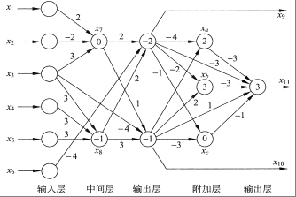
x₁ - x₆ 为症状（输入层）
x₇,x₈ 为疾病名（中间层）
x₉,x₁₀,x₁₁ 为治疗方案（输出层）
x_{a},x_{b},x_{c} 为附加层
Notes:
若用户提供的证据是x1=1（即病人有x1这个症状），x2=x3=-1（即病人没有x2与x3这两个症状），当把他们输入网络后，就可算出x7=1，0+2X1+(-2)X(-1)+3X(-1)=1>0，由此可知，病人患的病是x7.若给出进一步证据，还可推出相应的治疗方案。

Slide 58
人工神经网络模型的研究
人工神经网络的发展方向与研究问题
人脑的生理结构，即神经网络原型的研究。
人脑思维的机制，特别要从信息科学和认知科学的角度来阐明这种机制。
神经元生物特性, 如时空特性、不应期、电化学性质等完善的人工模拟，如高阶非线性模型、多维局域连接模型。
神经网络计算模型，特别是统一化的便于实现的模型。
神经网络学习算法与学习系统。

Slide 59
非线性内在机制——自适应、自组织、协同作用、突变、奇怪吸引子与浑沌、分维、耗散结构、随机非线性动力学等。
神经网络的基本特性——稳定性、收敛性、容错性、鲁棒性、动力学复杂性；
神经网络的能力与判别准则——计算能力、准确性、存贮 容量、准则的表达与综合性能判别。
面向应用的网络设计与综合——专用和通用神经网络计算机的设计、单元连接、运算模式、I/O、存贮/计算，与现有技术的兼容与匹配等。

Slide 60
人工神经网络智能信息处理系统的应用研究
自适应信号处理——自适应滤波、时间序列预测、均衡、谱估计、 阵列处理、检测噪声相消等；
非线性信号处理——非线性滤波、非线性预测、非线性谱估计、非线性编码、映射、调制、解调、中值预处理等；
优化与控制——优化求解、辨识、鲁棒性控制、自适应、变结构控制、决策与管理、并行控制、分布控制、智能控制等；
认知与AI——模式识别、计算机视觉、听觉、特征提取、语言翻译、AM、逻辑推理、知识工程、专家系统、智能计算机与智能机器人、故障诊断、自然语言处理等。

Slide 61
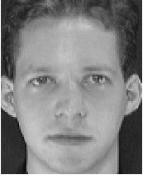
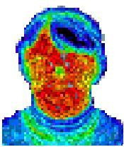


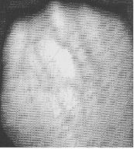
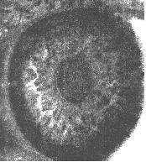
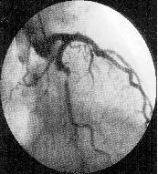
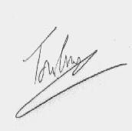
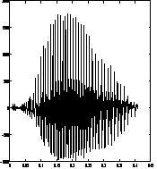
生物特征识别：
人脸
脸部热量图
指纹
手形
手部血管分布
虹膜
视网膜
签名
语音

Slide 62
LeNet，神经网络在图像识别领域的一个著名应用。它是一个基于多个隐层构建的神经网络。通过LeNet可以识别多种手写数字，并且达到很高的识别精度与拥有较好的鲁棒性。
右下方的方形中显示的是输入计算机的图像，方形上方的红色字样“answer”后面显示的是计算机的输出。左边的三条竖直的图像列显示的是神经网络中三个隐藏层的输出，可以看出，随着层次的不断深入，越深的层次处理的细节越低，例如层3基本处理的都已经是线的细节了。
Notes:
LeNet的发明人就是前文介绍过的机器学习的大牛Yann LeCun。

Slide 63
反向传播 (back－propagation,BP)算法

Slide 64


Rumelhart，McClelland于1985年提出了BP网络的误差反向后传BP(Back Propagation)学习算法
BP算法基本原理
利用输出后的误差来估计输出层的直接前导层的误差，再用这个误差估计更前一层的误差，如此一层一层的反传下去，就获得了所有其他各层的误差估计。
David Rumelhart
J. McClelland

Slide 65
多层前馈网络模型
u、y是网络的输入、输出向量，神经元用节点表示，网络由输入层、隐含层和输出层节点组成，隐含层可一层，也可多层（图中是单隐含层），前层至后层节点通过权连接。由于用BP学习算法，所以常称BP神经网络。
BP神经网络
权值的调整采用反向传播(Back-propagation）的学习算法

Slide 66
BP神经网络的特点
是一种多层网络，包括输入层、隐含层和输出层；
层与层之间采用全互连方式，同一层神经元之间不连接；
神经元激活函数经常选用S函数；
层与层的连接是单向的，信息的传播是双向的。
BP网络主要用于下述方面
函数逼近：用输入矢量和相应的输出矢量训练一个网络逼近一个函数；
模式识别和分类：用一个特定的输出矢量将它与输入矢量联系起来；把输入矢量以所定义的合适方式进行分类；
数据压缩：减少输出矢量维数以便于传输或存储。

Slide 67
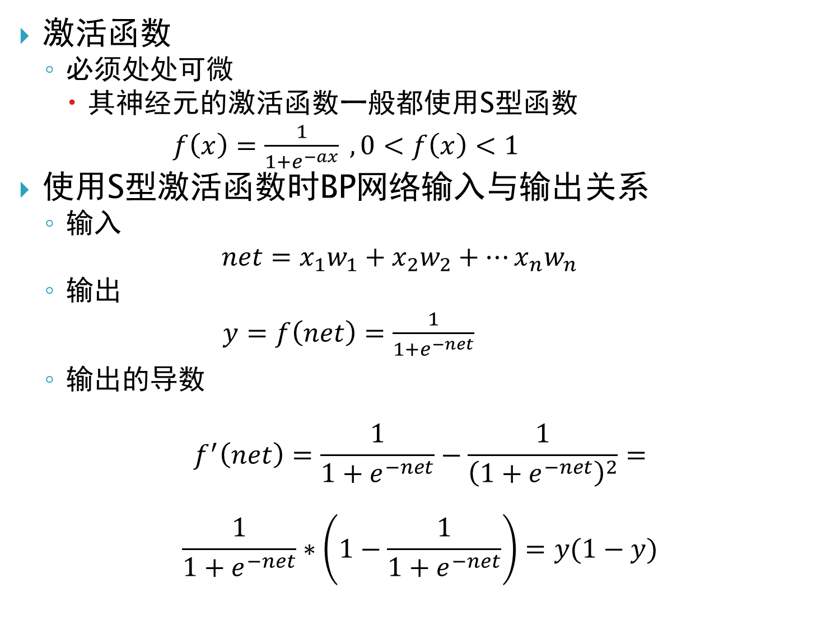
激活函数
必须处处可微
其神经元的激活函数一般都使用S型函数
$f\left(x\right)=\frac{1}{1+e^{−ax}} ,0<f\left(x\right)<1$
使用S型激活函数时BP网络输入与输出关系
输入
$$net=x_{1}w_{1}+x_{2}w_{2}+…x_{n}w_{n}$$
输出
$y=f\left(net\right)=\frac{1}{1+e^{−net}}$
输出的导数
$$f^{′}\left(net\right)=\frac{1}{1+e^{−net}}−\frac{1}{{\left(1+e^{−net}\right)}^{2}}=$$
$$\frac{1}{1+e^{−net}}∗（1−\frac{1}{1+e^{−net}}）=y(1−y)$$
Notes:
因此它不能采用二值型的阀值函数{0，1}或符号函数{－1，1}
输出量为0到1之间的连续量，它可实现从输入到输出的任意的非线性映射
根据S型激活函数的图形可知,对神经网络进行训练，应该将net的值尽量控制在收敛比较快的范围内

Slide 68
BP学习算法
已知网络的输入/输出样本，即导师信号。BP学习算法由正向传播和反向传播组成：
正向传播是输入信号从输入层经隐含层，传向输出层，若输出层得到了期望的输出，则学习算法结束；否则，转至反向传播。
反向传播是将误差(样本输出与网络输出之差）按原连接通路反向计算，由梯度下降法调整各层节点的权值和阈值，使误差减小。
正向传播
反向传播
BP神经网络

Slide 69
学习的类型：有导师学习
学习的过程：
神经网络在外界输入样本的刺激下不断改变网络的连接权值，以使网络的输出不断地接近期望的输出。
学习的本质：
对各连接权值的动态调整
信号的正向传播 误差的反向传播
将误差分摊给各层的所有单元－－－各层单元的误差信号
修正各单元权值
Notes:
学习规则：
权值调整规则，即在学习过程中网络中各神经元的连接权变化所依据的一定的调整规则。

Slide 70
正向传播：
输入样本－－－输入层－－－各隐层－－－输出层
判断是否转入反向传播阶段：
若输出层的实际输出与期望的输出（教师信号）不符
误差反传
误差以某种形式在各层表示－－－－修正各层单元的权值
网络输出的误差减少到可接受的程度
进行到预先设定的学习次数为止
Notes:
每一层神经元只影响下一层神经元的状态
输出层与期望输出的误差信号E，反向传播，修改各层权值，使误差信号最小

Slide 71
BP 算法实例
已知三类花的瓣萼类部分数据进行测试，来预测某种花是哪类
5.1 3.5 1.4 0.2 1
4.9 3.0 1.4 0.2 1
4.7 3.2 1.3 0.2 1
4.6 3.1 1.5 0.2 1
5.0 3.6 1.4 0.2 1
5.4 3.9 1.7 0.4 1
4.6 3.4 1.4 0.3 1
5.0 3.4 1.5 0.2 1
4.4 2.9 1.4 0.2 1
7.0 3.2 4.7 1.4 2
6.4 3.2 4.5 1.5 2
6.9 3.1 4.9 1.5 2
5.5 2.3 4.0 1.3 2
6.5 2.8 4.6 1.5 2
5.7 2.8 4.5 1.3 2
6.3 3.3 4.7 1.6 2
4.9 2.4 3.3 1.0 2
6.6 2.9 4.6 1.3 2
6.3 3.3 6.0 2.5 3
5.8 2.7 5.1 1.9 3
7.1 3.0 5.9 2.1 3
6.3 2.9 5.6 1.8 3
6.5 3.0 5.8 2.2 3
7.6 3.0 6.6 2.1 3
4.9 2.5 4.5 1.7 3
7.3 2.9 6.3 1.8 3
6.7 2.5 5.8 1.8 3

Slide 72
本例中，有150组测试数据，每组有5个数据；
输入层4个元素，隐含层4个元素，输出层3个元素 ；
目标误差0.009，最大学习次数40000，学习因子0.25，动量因子0.9；
经过训练，调整权值并保存；
测试时，使用训练后的权值计算输出值；
利用输出值判断花的种类。
Notes:
学习速率决定每一次循环训练中所产生的权值变化量。大的学习速率可能导致系统的不稳定。小的学习速率导致较长的训练时间，可能收敛很慢，不过能保证网络的误差值不跳出误差表面的低谷而最终趋于最小误差值。所以在一般情况下，倾向于选取较小的学习速率以保证系统的稳定性。学习速率的选取范围在0.01-0.8之间。
BP神经网络在批处理训练时会陷入局部最小，也就是说误差能基本不变化其返回的信号对权值调整很小但是总误差能又大于训练结果设定的总误差能条件。这个时候加入一个动量因子有助于其反馈的误差信号使神经元的权值重新振荡起来。

Slide 73


Slide 74
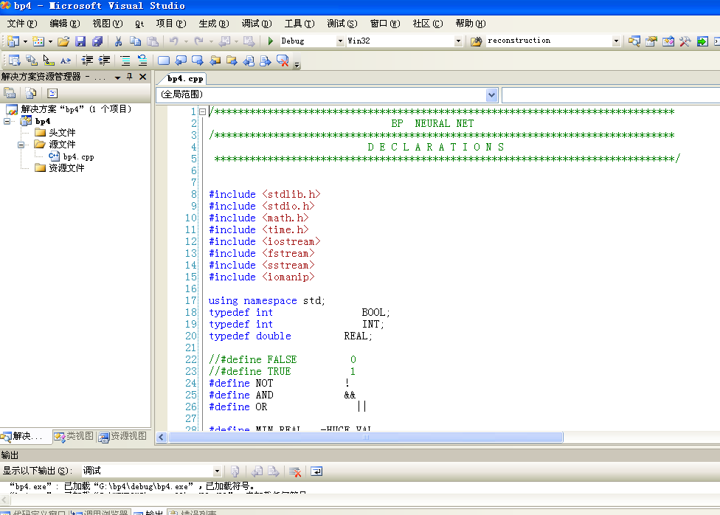

Slide 75
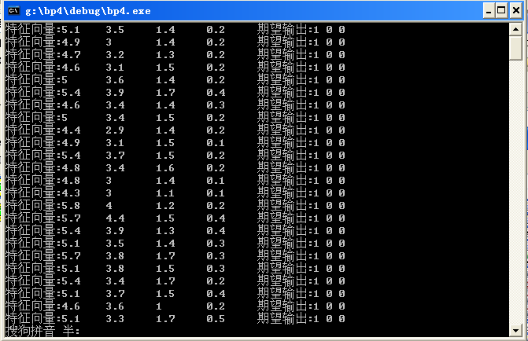

Slide 76
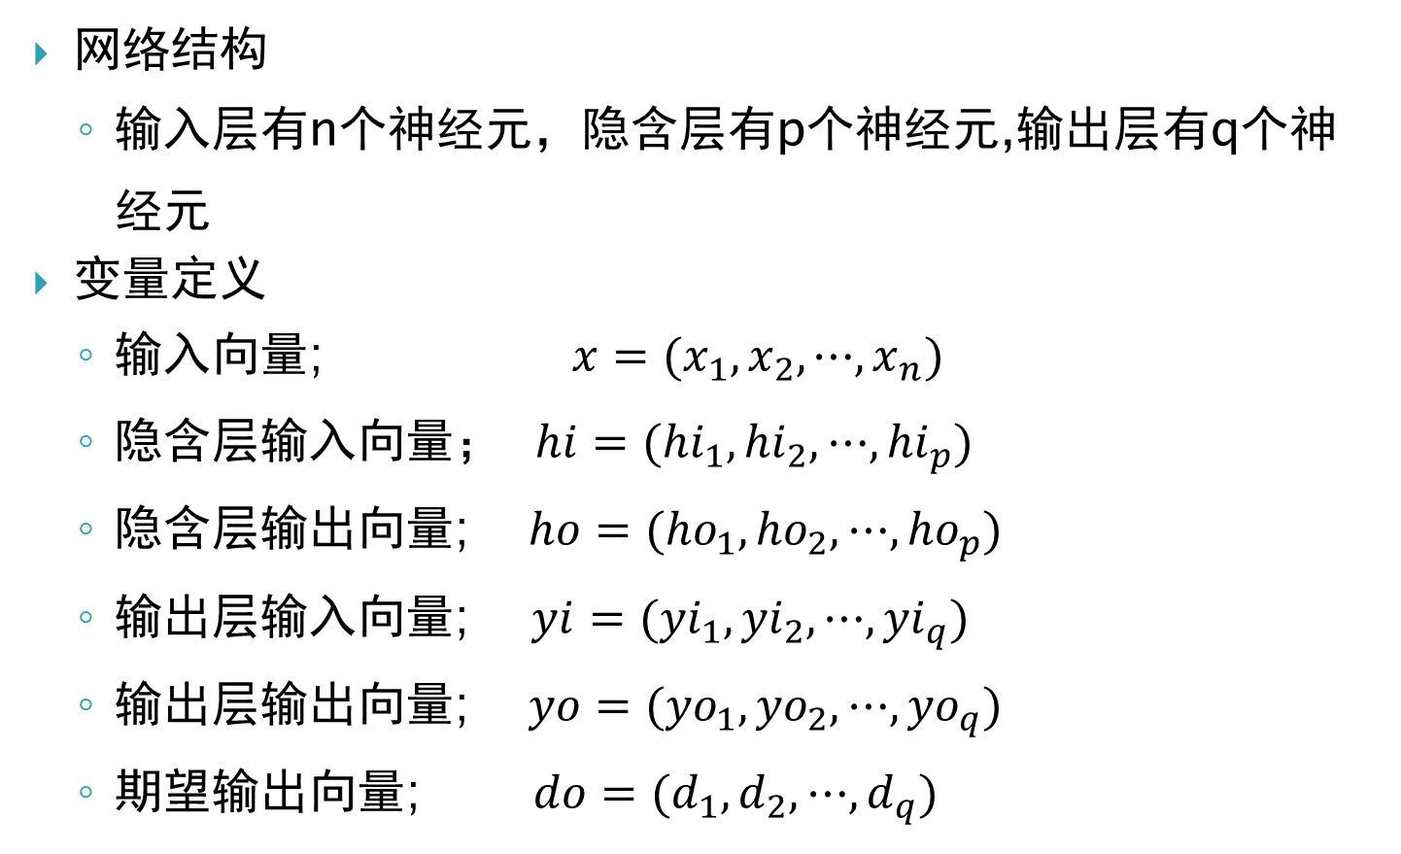
BP 算法变量定义
网络结构
输入层有n个神经元，隐含层有p个神经元,输出层有q个神经元
变量定义
输入向量; $x=(x_{1}, x_{2},\text{⋯}, x_{n})$
隐含层输入向量；$hi=({hi}_{1}, {hi}_{2},\text{⋯}, {hi}_{p})$
隐含层输出向量; $ho=({ho}_{1}, {ho}_{2},\text{⋯}, {ho}_{p})$
输出层输入向量; $yi=({yi}_{1}, {yi}_{2},\text{⋯}, {yi}_{q})$
输出层输出向量; $yo=({yo}_{1}, {yo}_{2},\text{⋯}, {yo}_{q})$
期望输出向量; $do=(d_{1}, d_{2},\text{⋯}, d_{q})$

Slide 77
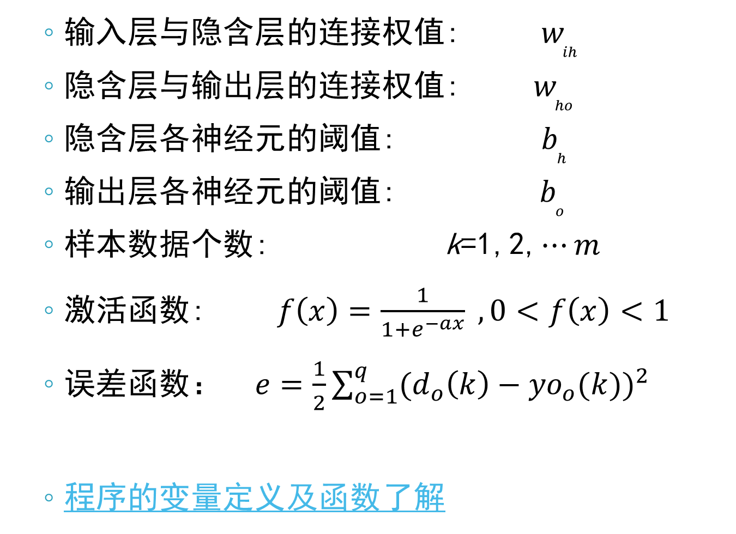
输入层与隐含层的连接权值: $w_{ih }$
隐含层与输出层的连接权值: ${ w}_{ho }$
隐含层各神经元的阈值: $b_{h}$
输出层各神经元的阈值: ${ b}_{o}$
样本数据个数: k=1,2,$⋯m$
激活函数:$f\left(x\right)=\frac{1}{1+e^{−ax}} ,0<f\left(x\right)<1$
误差函数： $e=\frac{1}{2}\sum_{o=1}^{q}{{(d_{o}\left(k\right)−{yo}_{o}(k))}^{2}}$
程序的变量定义及函数了解
Notes:
实际输出与期望输出值得方差

Slide 78
BP 算法流程图
BP算法流程图

Slide 79
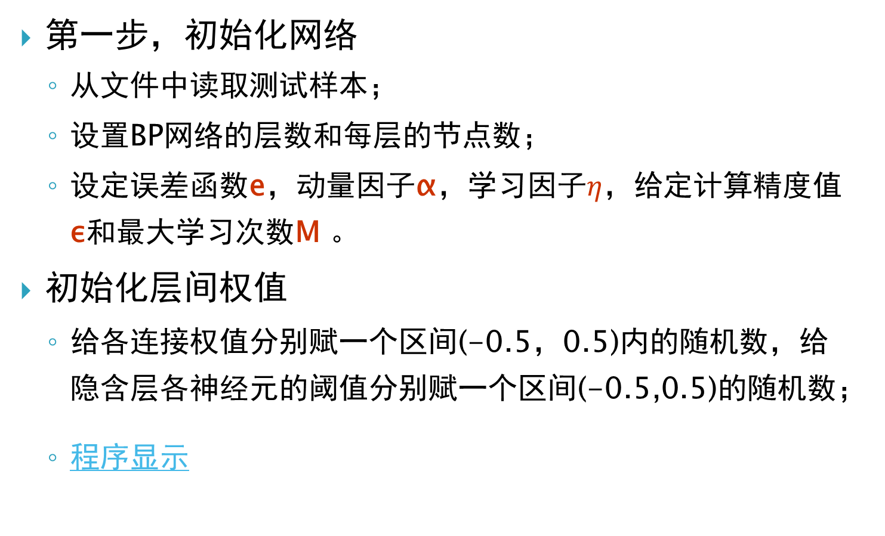
BP 算法步骤
第一步，初始化网络
从文件中读取测试样本；
设置BP网络的层数和每层的节点数；
设定误差函数e，动量因子α，学习因子$η$，给定计算精度值ε和最大学习次数M 。
初始化层间权值
给各连接权值分别赋一个区间(-0.5，0.5)内的随机数，给隐含层各神经元的阈值分别赋一个区间(-0.5,0.5)的随机数；
程序显示
Notes:
eta(𝜂)

Slide 80
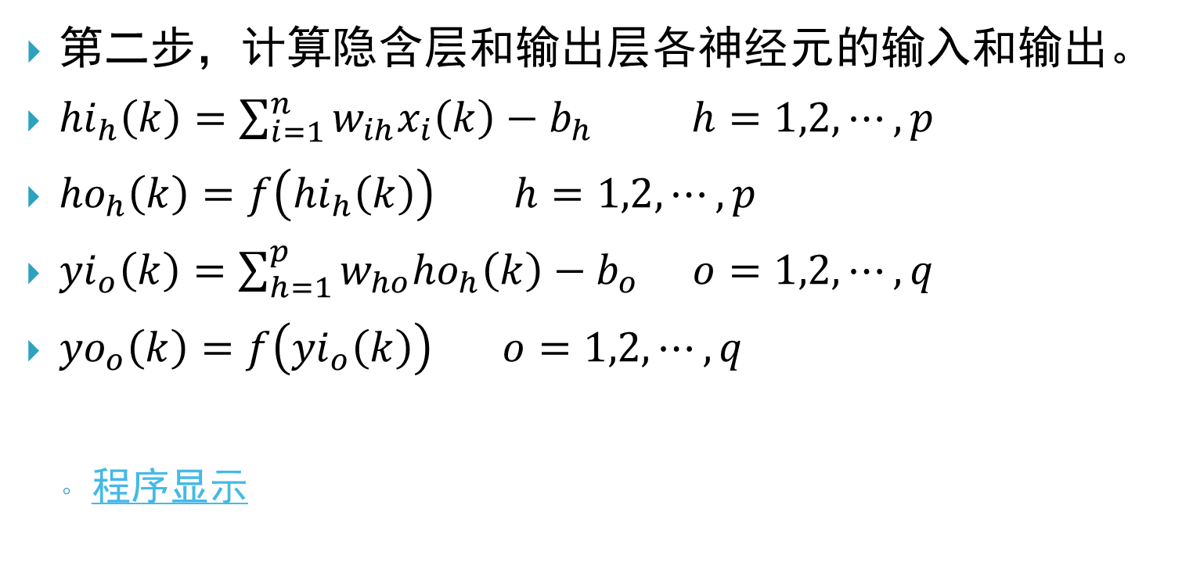
Training
第二步，计算隐含层和输出层各神经元的输入和输出。
${hi}_{h}\left(k\right)=\sum_{i=1}^{n}{w_{ih}x_{i}\left(k\right)−b_{h} h=1,2,⋯,p}$
${ho}_{h}\left(k\right)=f\left({hi}_{h}\left(k\right)\right) h=1,2,⋯,p$
${yi}_{o}\left(k\right)=\sum_{h=1}^{p}{w_{ho}{ho}_{h}\left(k\right)−b_{o } o=1,2,⋯,q}$
${yo}_{o}\left(k\right)=f\left({yi}_{o}\left(k\right)\right) o=1,2,⋯,q$
程序显示
Notes:
这个过程的处理集中在了PropagateLayer中

Slide 81
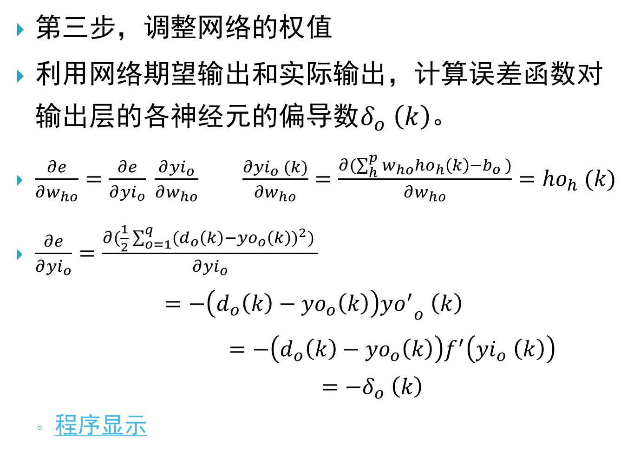
第三步，调整网络的权值
利用网络期望输出和实际输出，计算误差函数对输出层的各神经元的偏导数$δ_{o} \left(k\right)$。
$\frac{∂e}{∂w_{ho}}=\frac{∂e}{∂{yi}_{o}} \frac{∂{yi}_{o}}{∂w_{ho}}$ $\frac{∂{yi}_{o} (k)}{∂w_{ho}}=\frac{∂(\sum_{h}^{p}{w_{ho}{ho}_{h}\left(k\right)−b_{o} })}{∂w_{ho}}={ho}_{h} (k)$
$\frac{∂e}{∂{yi}_{o}}=\frac{∂(\frac{1}{2}\sum_{o=1}^{q}{({d_{o}\left(k\right)−{yo}_{o}\left(k\right))}^{2}) }}{{∂yi}_{o}}$
$$=−\left(d_{o}\left(k\right)−{yo}_{o}\left(k\right)\right){yo^{′}}_{o} \left(k\right)$$
$=−\left(d_{o}\left(k\right)−{yo}_{o}\left(k\right)\right)f^{′}\left({yi}_{o} \left(k\right)\right)$
$$=−δ_{o} \left(k\right)$$
程序显示
Notes:
这个过程主要在两个函数中完成，这两个函数其实也就是整个BP网络的精髓所在，也是BP网络能学习的要点之处，这两个函数分别为ComputeOutputError和BackpropagateLayer，前者是用来求出上面输出层的输出值与我们的样本值(期望值)之间的差距，而后者则是通过ComputeOutputError求出的误差来调整一个变量，这个变量为每一个神经元的Error的值$δ$，这个值与稍后的调成权值的有着直接的关系。

Slide 82
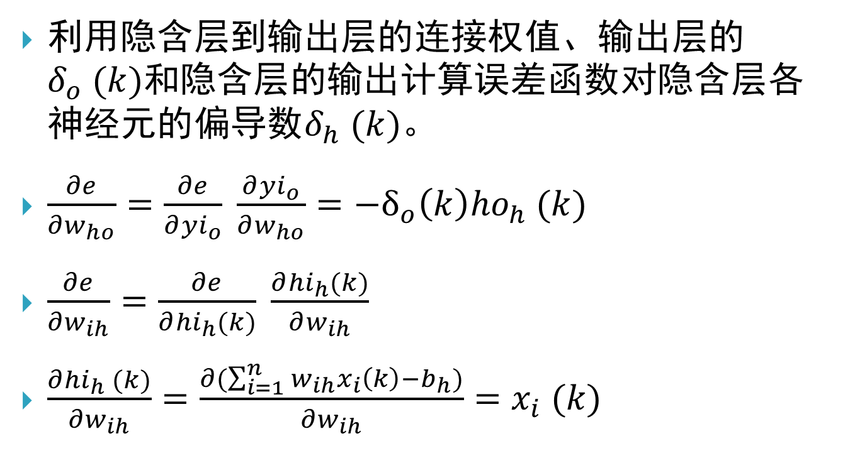
利用隐含层到输出层的连接权值、输出层的$δ_{o} (k)$和隐含层的输出计算误差函数对隐含层各神经元的偏导数$δ_{h} (k)$。
$\frac{∂e}{∂w_{ho}}=\frac{∂e}{∂{yi}_{o}} \frac{∂{yi}_{o}}{∂w_{ho}}=−δ_{o}\left(k\right){ho}_{h} (k)$
$\frac{∂e}{∂w_{ih}}=\frac{∂e}{∂{hi}_{h}(k)} \frac{∂{hi}_{h}(k)}{∂w_{ih}}$
$\frac{∂{hi}_{h} (k)}{∂w_{ih}}=\frac{∂(\sum_{i=1}^{n}{w_{ih}x_{i}\left(k\right)−b_{h}})}{∂w_{ih}}=x_{i} (k)$

Slide 83
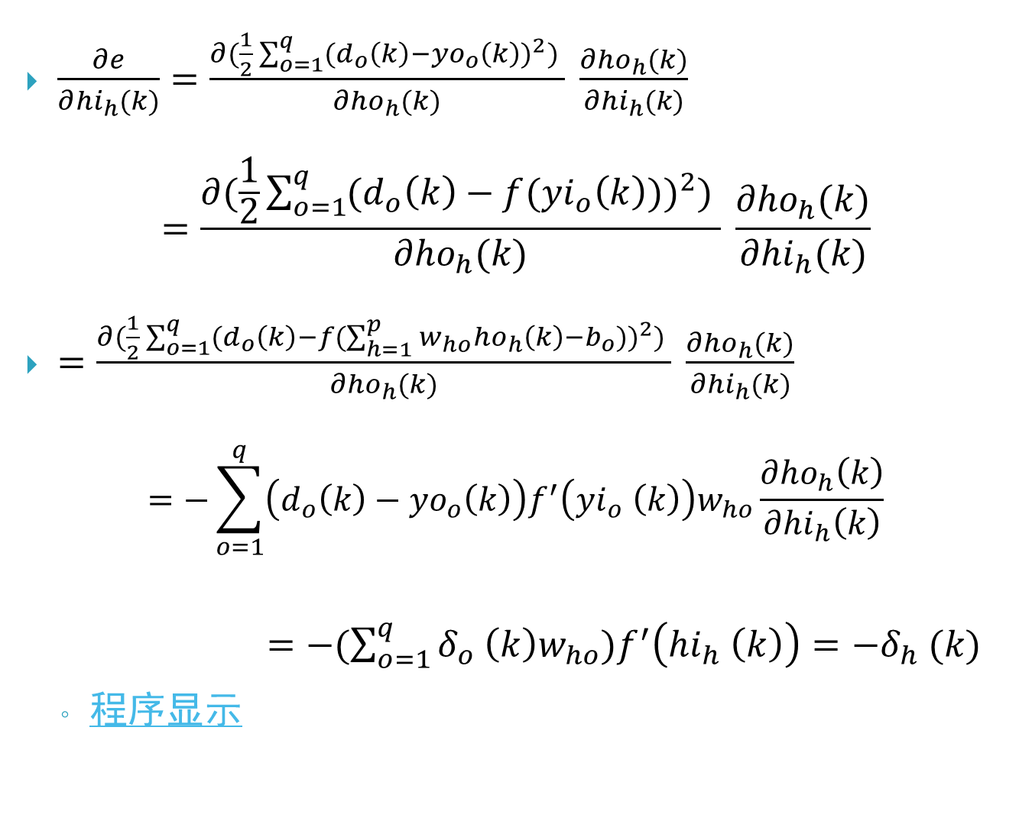
$\frac{∂e}{∂{hi}_{h}(k)}=\frac{∂(\frac{1}{2}\sum_{o=1}^{q}{({d_{o}\left(k\right)−{yo}_{o}\left(k\right))}^{2}) }}{{∂ho}_{h}(k)} \frac{{∂ho}_{h}(k)}{{∂hi}_{h}(k)}$
$$=\frac{∂(\frac{1}{2}\sum_{o=1}^{q}{({d_{o}\left(k\right)−f({yi}_{o}\left(k\right)))}^{2}) }}{{∂ho}_{h}(k)} \frac{{∂ho}_{h}(k)}{{∂hi}_{h}(k)}$$
$=\frac{∂(\frac{1}{2}\sum_{o=1}^{q}{({d_{o}\left(k\right)−f(\sum_{h=1}^{p}{w_{ho}{ho}_{h}\left(k\right)−b_{o})})}^{2}) }}{{∂ho}_{h}(k)} \frac{{∂ho}_{h}(k)}{{∂hi}_{h}(k)}$
$$=−\sum_{o=1}^{q}{\left(d_{o}\left(k\right)−{yo}_{o}\left(k\right)\right)f^{′}\left({yi}_{o} \left(k\right)\right)w_{ho}\frac{{∂ho}_{h}\left(k\right)}{{∂hi}_{h}\left(k\right)}}$$
$=−(\sum_{o=1}^{q}{δ_{o} \left(k\right)w_{ho}}{)f}^{′}\left({hi}_{h} \left(k\right)\right)=$ $−δ_{h} (k)$
程序显示

Slide 84
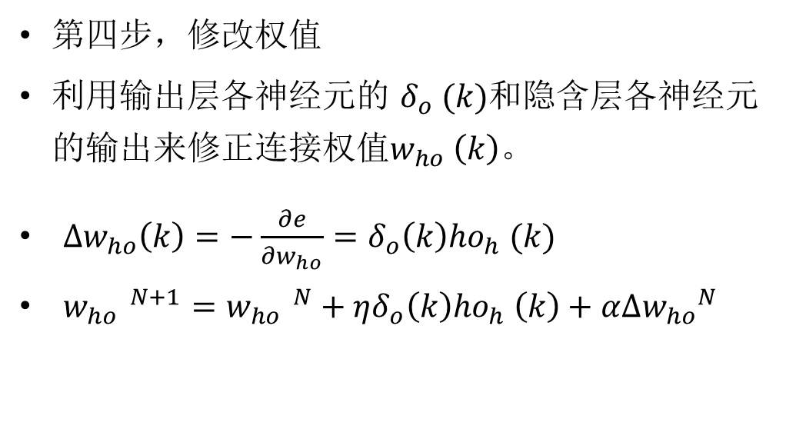
第四步，修改权值
利用输出层各神经元的 $δ_{o} (k)$和隐含层各神经元的输出来修正连接权值$w_{ho} \left(k\right)。$
$∆w_{ho}\left(k\right)=−\frac{∂e}{∂w_{ho}}=δ_{o}\left(k\right){ho}_{h} (k)$
${w_{ho }}^{N+1}={w_{ho }}^{N}+ηδ_{o}\left(k\right){ho}_{h} \left(k\right)+α∆{w_{ho}}^{N}$
Notes:
这个过程主要在AdjustWeights完成，这个函数主要是根据上个backpropagateLayer求出来的error 值来调整每一层每一个神经元之间的权值。这个调整和一开始的赋值差不多，也是通过3重循环来改变，每一个神经元之间的权值。使用的公式就是

Slide 85
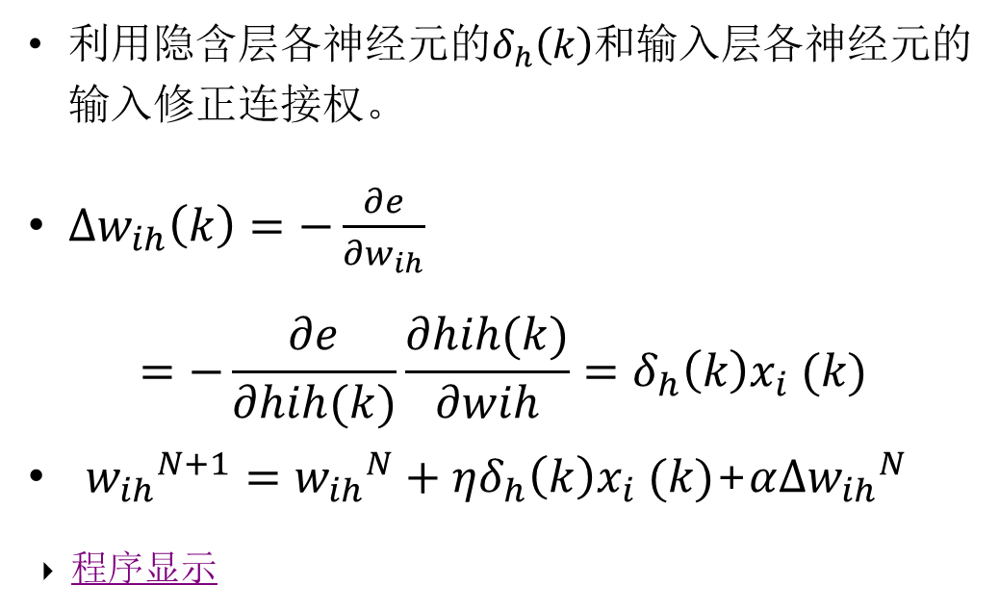
利用隐含层各神经元的$δ_{h}\left(k\right)$和输入层各神经元的输入修正连接权。
$∆w_{ih}\left(k\right)=−\frac{∂e}{∂w_{ih}}$
$$=−{\frac{∂e}{∂hih(k)}\frac{∂hih(k)}{∂wih}=δ}_{h}\left(k\right)x_{i} (k)$$
${w_{ih}}^{N+1}={w_{ih}}^{N}+ηδ_{h}\left(k\right)x_{i} (k)$+$α∆{w_{ih}}^{N}$
程序显示

Slide 86

第五步，计算全局误差
$E=\frac{1}{2m}$ $\sum_{k=1}^{m}{\sum_{o=1}^{q}{{(d_{o}\left(k\right)−{yo}_{o}(k))}^{2}}}$
程序显示

Slide 87
第六步，判断网络误差是否满足要求。当误差达到预设精度或学习次数大于设定的最大次数，则结束算法。否则，选取下一个学习样本及对应的期望输出，返回到第二步，进入下一轮学习。
程序显示
Notes:
https://www.cnblogs.com/codehome/p/9718611.html

Slide 88
BP 算法改进
评价一个神经网络学习算法的优劣可以有很多指标：
1）学习所需的时间；
2）泛化能力；
3）神经网络的结构复杂性；
4）鲁棒性，即算法的学习参数在很大范围变化，算法是否仍能较好

Slide 89
几个问题的讨论
收敛速度问题
学习算法的收敛速度很慢，常需要几千步迭代或更多
局部极小点问题
易陷入局部极小点
步长问题
BP网络收敛是基于小的权修改量
步长太小，收敛就非常慢；步长太大，导致网络的瘫痪和不稳定
自适应步长，使得权修改量能随着网络的训练而不断变化
学习问题
对新加入的样本要影响已经学完的样本，不能在线学习，同时每个样本的特征数目也必须相同

Slide 90
BP 网络结构体
typedef struct { // BP网络的一层：
int Units; //每层的节点数目
double* Output; //每层输出
double* Error; //误差，每层均方误差
double** Weight; //连接两层之间的权值
double* WeightSave; //最后结束之时保存的权值
double** dWeight; //调整权值时增加的量即deltas
double* Threshold; //阈值 即等于Eta * Error;
}LAYER;
typedef struct { //BP网络:
int Num_Layers; //网络层数
LAYER** Layer; //层
LAYER* InputLayer; //输入层
LAYER* OutputLayer; //输出层
REAL Alpha; //动量因子
REAL Eta; //学习因子
REAL Gain; //sigmoid函数因子
REAL Error; //整个网络均方误差
}NET;

Slide 91
BP 网络的构造
#define LO 0.1 //0.1 近似0的阈值
#define HI 0.9 //0.9 近似1的阈值
#define NUM_LAYERS 3 //BP网络层数
#define N 4 //输入特征向量中的元素数
#define M 3 //输出
INT Units[NUM_LAYERS] = {N, 4, M};//每层所含神经元数
#define NUM_SAMPLE (150) //测试样本数目
REAL TrainInputSet[NUM_SAMPLE][N]; //输入数据集
REAL TrainOutputSet[NUM_SAMPLE][M]; //输出数据集
REAL TestError; //全局误差

Slide 92
BP 算法的主要函数
INT RandomEqualINT(INT Low, INT High); //随机产生整数
REAL RandomEqualREAL(REAL Low, REAL High)//返回double随机数
void SetInput(NET* Net, REAL* Input); //输入一组数据
void GetOutput(NET* Net, REAL* Output); //输出一组数据
void RandomWeights(); //随机化权值
void SaveWeights(NET* Net); //保存权值
void PropagateLayer(NET* Net, LAYER* Lower, LAYER* Upper); //层传播
void PropagateNet(NET* Net); //网络传播
void ComputeOutputError(NET* Net, REAL* Target); //计算输出层的误差
void BackpropagateLayer(NET* Net, LAYER* Upper, LAYER* Lower);//层反向传播
void BackpropagateNet(NET* Net); //网络反向传播
void AdjustWeights(NET* Net); //调节权值
void SimulateNet(NET* Net, REAL* Input, REAL* Output, REAL* Target, BOOL Training); //模拟网络
void TrainNet(NET* Net, INT Epochs); //训练网络
void TestNet(NET* Net);
Notes:
大于LOW，且小于HIGH

Slide 93
初始化
void InitializeApplication(NET* Net)
{
string FileName("iris.txt");
ReadTrainData( FileName);
f = fopen("BPN.txt", "w");
}
从文本中读取测试样本：
void ReadTrainData(string FileName)
{
ifstream InFile;
string LineData;
REAL SingleData;
InFile.open(FileName.c_str(),ios_base::in);
if (! InFile)
{
cerr<<"error: unable to open:"<< FileName<<endl;
}
Notes:
in打开输入文件，ifstream类型变量的默认方式，从文件中读取数据，如果文件不存在，打开文件失败。

Slide 94
//有150（NUM_SAMPLE）行测试数据样本，把每行的数据读入输入数据集中
for ( int i = 0; i < NUM_SAMPLE; i++)
{
if ( getline ( InFile, LineData) )
{
cout<<"特征向量:";
istringstream stream ( LineData );
for ( int j = 0;j < N;j ++ )
{
stream >> SingleData;
TrainInputSet [ i ][ j ] = SingleData;
cout<<TrainInputSet[i][j]<<"\t";
}//end N
}
Notes:
getline ( InFile, LineData) 从文件流InFile中读取一行放入LineData
istringstream类
描述：从流中提取数据，支持 >> 操作
这里字符串可以包括多个单词，单词之间使用空格分开
转换为double类型，存入singleData
N=4，4个特征向量作为输入

Slide 95
void GenerateNetwork(NET* Net)
{ INT l;
Net->Layer = (LAYER**) calloc(NUM_LAYERS, sizeof(LAYER*));
for (l=0; l<NUM_LAYERS; l++)
{ Net->Layer[l] = (LAYER*) malloc(sizeof(LAYER));
Net->Layer[l]->Units = Units[l];
Net->Layer[l]->Output = (REAL*) calloc(Units[l]+1, sizeof(REAL));
Net->Layer[l]->Error = (REAL*) calloc(Units[l]+1, sizeof(REAL));
Net->Layer[l]->Weight = (REAL**) calloc(Units[l]+1, sizeof(REAL*));
Net->Layer[l]->WeightSave = (REAL**) calloc(Units[l]+1, sizeof(REAL*));
Net->Layer[l]->dWeight = (REAL**) calloc(Units[l]+1, sizeof(REAL*));
Net->Layer[l]->Threshold = (REAL *) calloc(Units[l]+1,sizeof(REAL));
Net->Layer[l]->ThreSave = (REAL *) calloc(Units[l]+1,sizeof(REAL));
Net->Layer[l]->Output[0] = BIAS;
if (l != 0)
{
for (i=1; i<=Units[l]; i++)
{
Net->Layer[l]->Weight[i] = (REAL*) calloc(Units[l-1]+1, sizeof(REAL));
Net->Layer[l]->WeightSave[i] = (REAL*) calloc(Units[l-1]+1, sizeof(REAL));
Net->Layer[l]->dWeight[i] = (REAL*) calloc(Units[l-1]+1, sizeof(REAL));
}
}
}
设置BP网络
Net->InputLayer = Net->Layer[0];
Net->OutputLayer = Net->Layer[NUM_LAYERS - 1];
Net->Alpha = 0.9;
Net->Eta = 0.25;
Net->Gain = 1;
}
Notes:
在这个过程中，主要是要对整个网络进行了内存分配和分别对每一层也进行了内存的分配。还有就是对每一层中的几个成员变量进行了内存分配，做好了这些以后也对层间的权值进行了内存分配。
还有还对网络中的InputLayer(输入层),OutputLayer(输出层),Alpha(动量因子),Eta(学习步长) ,Gain(S函数的系数)

Slide 96
else if(i<150)
{
TrainOutputSet[ i ][0]=0;
TrainOutputSet[ i ][1]=0;
TrainOutputSet[ i ][2]=1;
}
cout<<"期望输出:";
for(int k=0;k<M;k++)
{
cout<<TrainOutputSet[i][k]<<" ";
}
}//end if getline
}//end for NUM_SAMPLE
inFile.close( );
}
if(i<50)
{
TrainOutputSet[ i ][0]=1;
TrainOutputSet[ i ][1]=0;
TrainOutputSet[ i ][2]=0;
}
else if(i<100)
{
TrainOutputSet[ i ][0]=0;
TrainOutputSet[ i ][1]=1;
TrainOutputSet[ i ][2]=0;
}
Notes:
将每行数据的前N(输入层节点数)个数据插到输入数据集中，作为输入样本。每行的后面数据分配给输出数据集，作为期望输出。

Slide 97
为权值和阈值产生随机数
void RandomWeights(NET* Net)
{
int l,i,j;
for (l=1; l<NUM_LAYERS; l++) //层数
{
for (i=1; i<=Net->Layer[l]->Units; i++) //每一层的神经元数
{
for (j=0; j<=Net->Layer[l-1]->Units; j++) //前一层的神经元数
{
Net->Layer[l]->Weight[i][j] = RandomEqualREAL(-0.5, 0.5);
//为连接权值产生随机数
}
Net->Layer[l]->Threshold[i] = RandomEqualREAL(-0.5,0.5);
//为中间层节点的阈值产生随机数
}
}
}
Notes:
初始化层间的权值
这些过程在函数 RandomWeights中完成。这个函数通过三层循环为每一个神经元到下一个神经元之间的权值进行赋值，而这里放权值的变量是用一个二维数组来存储的，使用前一层的神经元与这一层神经元的位置来确定之间的权值，这个权值通过使用 RandomEqualREAL函数是随机产生的在[-0.5 0.5]之间

Slide 98
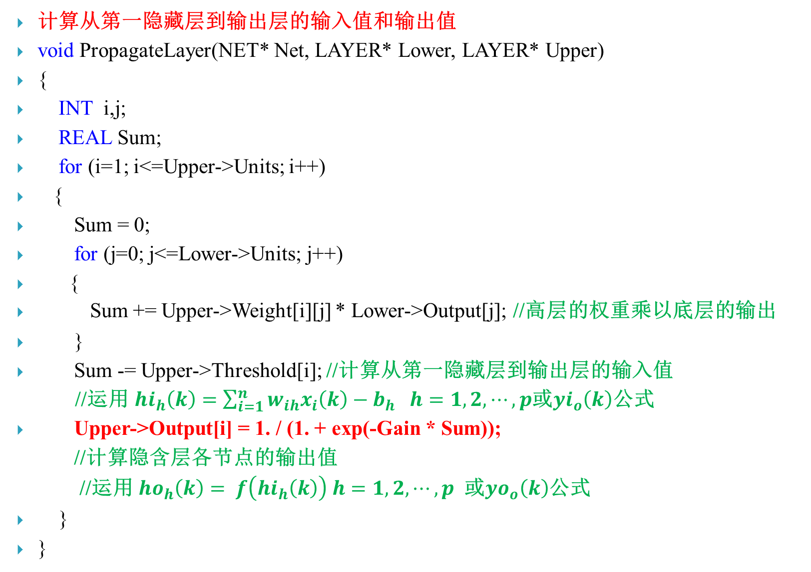
计算从第一隐藏层到输出层的输入值和输出值
void PropagateLayer(NET* Net, LAYER* Lower, LAYER* Upper)
{
INT i,j;
REAL Sum;
for (i=1; i<=Upper->Units; i++)
{
Sum = 0;
for (j=0; j<=Lower->Units; j++)
{
Sum += Upper->Weight[i][j] * Lower->Output[j]; //高层的权重乘以底层的输出
}
Sum -= Upper->Threshold[i]; //计算从第一隐藏层到输出层的输入值
//运用${hi}_{h}\left(k\right)=\sum_{i=1}^{n}{w_{ih}x_{i}\left(k\right)−b_{h} h=1,2,⋯,p}$或${yi}_{o}\left(k\right)$公式
Upper->Output[i] = 1. / (1. + exp(-Gain * Sum));
//计算隐含层各节点的输出值
//运用${ ho}_{h}\left(k\right)= f\left({hi}_{h}\left(k\right)\right) h=1,2,⋯,p$或${yo}_{o}\left(k\right)$公式
}
}
Notes:
这个过程的处理集中了PropagateLayer中，这个函数有3个参数，分别为net，upper(高层)
Lower(底层)，这个函数主要是通过循环调用这个函数，来求出高层神经元的输入和输出。神经元的输入是通过于前一层的每一个神经元之间的权值乘以那个神经元的输出的和，在函数中通过变量sum来求输入，然后我们使用sigmoid function来求出对应神经元的输出，然后保存到每一层的输出数组中去，而这个函数的功能也就完成了这些功能。
从红色那个语句我们可以看出，它使用的是sigmoid function，这里的Net->Gain是一个系数，这个为1。sigmoid function=1 / (1 + exp(-x));

Slide 99
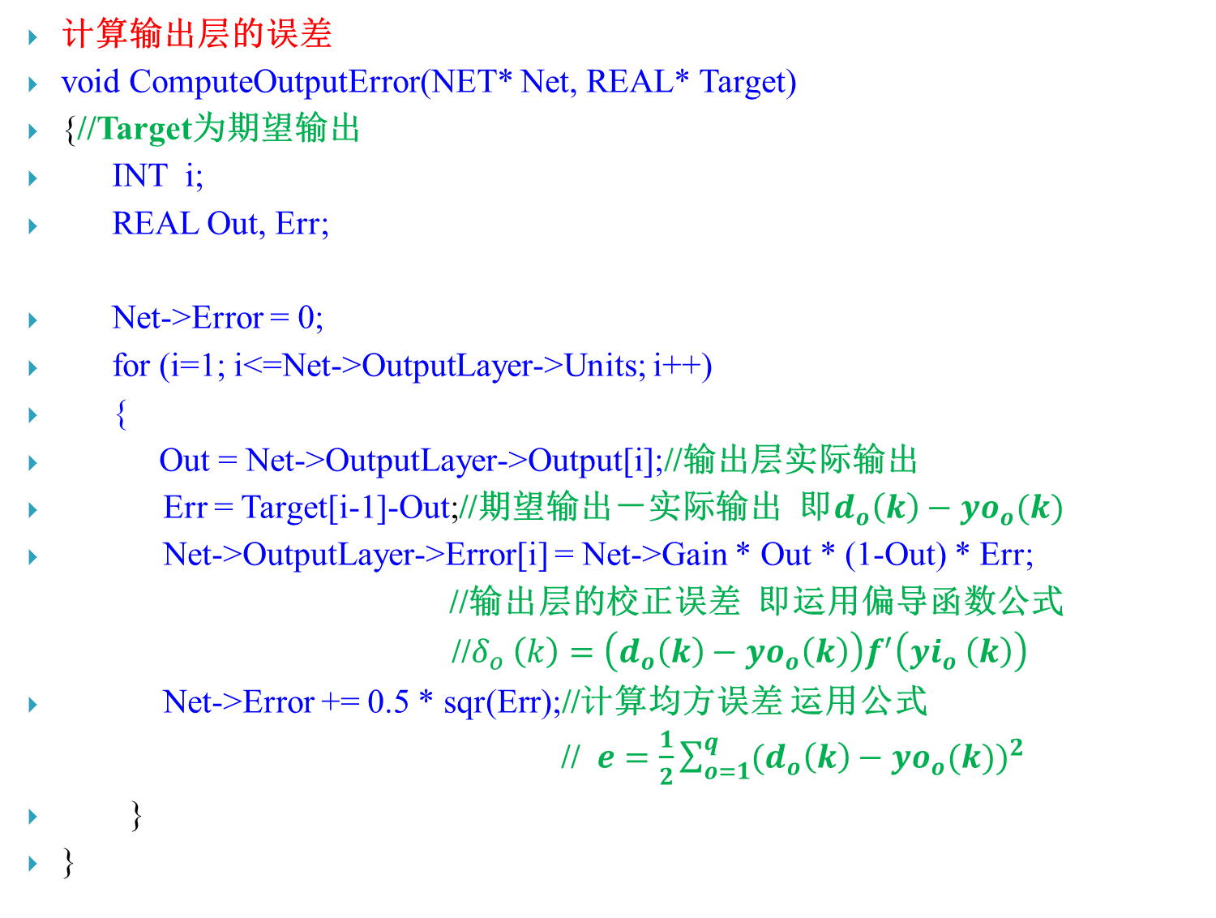
计算输出层的误差
void ComputeOutputError(NET* Net, REAL* Target)
{//Target为期望输出
INT i;
REAL Out, Err;
Net->Error = 0;
for (i=1; i<=Net->OutputLayer->Units; i++)
{
Out = Net->OutputLayer->Output[i];//输出层实际输出
Err = Target[i-1]-Out;//期望输出－实际输出 即$d_{o}\left(k\right)−{yo}_{o}(k)$
Net->OutputLayer->Error[i] = Net->Gain * Out * (1-Out) * Err;
//输出层的校正误差 即运用偏导函数公式
//$δ_{o} \left(k\right)=\left(d_{o}\left(k\right)−{yo}_{o}\left(k\right)\right)f^{′}\left({yi}_{o} \left(k\right)\right)$
Net->Error += 0.5 * sqr(Err);//计算均方误差 运用公式
// $e=\frac{1}{2}\sum_{o=1}^{q}{{(d_{o}\left(k\right)−{yo}_{o}(k))}^{2}}$
}
}
Notes:
用来求出上面输出层的输出值与我们的样本值(期望值)之间的差距
ComputeOutputError ：
这个函数处理的是输出层上的东西，通过对每一神经元的循环，然后比较每一个神经元的输出值与期望值(Target),然后通过公式来求出输出层的每一个神经元的误差，然后通过求和再求出net的总误差。

Slide 100
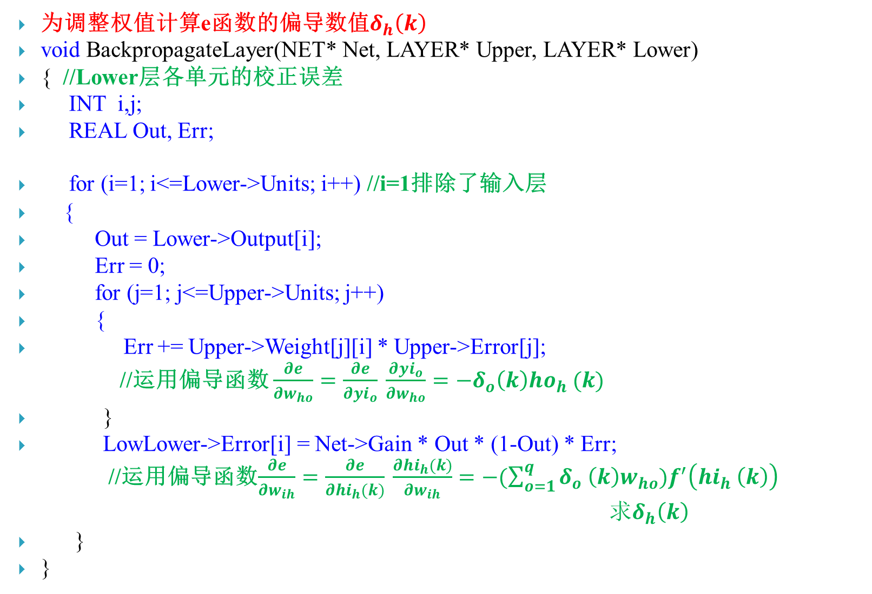
为调整权值计算e函数的偏导数值$δ_{h}\left(k\right)$
void BackpropagateLayer(NET* Net, LAYER* Upper, LAYER* Lower)
{ //Lower层各单元的校正误差
INT i,j;
REAL Out, Err;
for (i=1; i<=Lower->Units; i++) //i=1排除了输入层
{
Out = Lower->Output[i];
Err = 0;
for (j=1; j<=Upper->Units; j++)
{
Err += Upper->Weight[j][i] * Upper->Error[j];
//运用偏导函数 $\frac{∂e}{∂w_{ho}}=\frac{∂e}{∂{yi}_{o}} \frac{∂{yi}_{o}}{∂w_{ho}}=−δ_{o}\left(k\right){ho}_{h} (k)$
}
LowLower->Error[i] = Net->Gain * Out * (1-Out) * Err;
//运用偏导函数$\frac{∂e}{∂w_{ih}}=\frac{∂e}{∂{hi}_{h}(k)} \frac{∂{hi}_{h}(k)}{∂w_{ih}}=−(\sum_{o=1}^{q}{δ_{o} \left(k\right)w_{ho}}{)f}^{′}\left({hi}_{h} \left(k\right)\right)$
$求δ_{h}\left(k\right)$
}
}
Notes:
通过ComputeOutputError求出的误差来调整一个变量，这个变量为每一个神经元的Error的值，这个值书上公式中的d，这个值与稍后的调成权值的有着直接的关系。
这个函数也有三个参数，分别为net,lower(底层),upper(高层)。这个函数是通过输出层的误差也反向的去改变前面几层的与权值直接相关的d这个值。通过循环的使用这个函数来有限次的改变这个值，这个值的计算的公式为d(k,i)=y(k,i)*(1-y(k,i))*∑w(k+1,l,i)*d(k+1,l)来计算的，程序中通过使用循环来求的上层权值与error的乘积之和，然后在求出这层的d值。

Slide 101
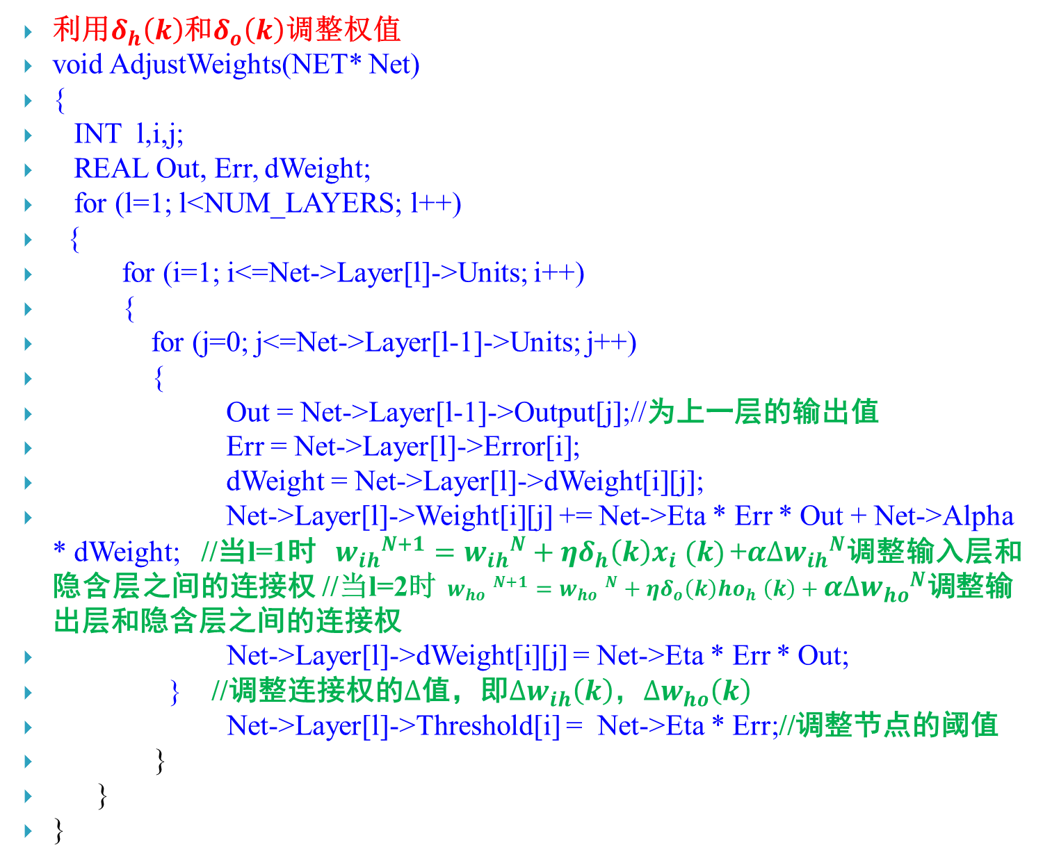
利用$δ_{h}\left(k\right)$和$δ_{o}\left(k\right)$调整权值
void AdjustWeights(NET* Net)
{
INT l,i,j;
REAL Out, Err, dWeight;
for (l=1; l<NUM_LAYERS; l++)
{
for (i=1; i<=Net->Layer[l]->Units; i++)
{
for (j=0; j<=Net->Layer[l-1]->Units; j++)
{
Out = Net->Layer[l-1]->Output[j];//为上一层的输出值
Err = Net->Layer[l]->Error[i];
dWeight = Net->Layer[l]->dWeight[i][j];
Net->Layer[l]->Weight[i][j] += Net->Eta * Err * Out + Net->Alpha * dWeight; //当l=1时${{ w}_{ih}}^{N+1}={w_{ih}}^{N}+ηδ_{h}\left(k\right)x_{i} (k)$ +$α∆{w_{ih}}^{N}$调整输入层和隐含层之间的连接权 //当l=2时${w_{ho }}^{N+1}={w_{ho }}^{N}+ηδ_{o}\left(k\right){ho}_{h} \left(k\right)+α∆{w_{ho}}^{N}$调整输出层和隐含层之间的连接权
Net->Layer[l]->dWeight[i][j] = Net->Eta * Err * Out;
} //调整连接权的$∆$值，即$∆w_{ih}\left(k\right)，∆w_{ho}\left(k\right)$
Net->Layer[l]->Threshold[i] = Net->Eta * Err;//调整节点的阈值
}
}
}
Notes:
这个过程主要在AdjustWeights完成，这个函数主要是根据上个BackpropagateLayer
求出来的error 值来调整每一层每一个神经元之间的权值。这个调整和一开始的赋值差不多，也是通过3重循环来改变，每一个神经元之间的权值。使用的公式就是我们上面提到的求∆W(k)的公式。不过这个的ε是Eta,而d就是每一个神经元的error的值，y就是上一层的某个神经元的输出值。a-动量因子

Slide 102
计算全局误差
void TestNet(NET* Net)
{
INT n;
REAL Output[M];//M=1
TrainError = 0;
for (n=TRAIN_LWB; n<=TRAIN_UPB; n++) {//0, 149
SimulateNet(Net, TrainInputSet[Sample], Output, TrainOutputSet[Sample],true);
//模拟网络测试--Input是输入向量，Output是实际输出，Target是期望输出，Training是判断是否训练?
TrainError += Net->Error;
}
TestError = 0;
for (n=TEST_LWB; n<=TEST_UPB; n++) {//40，60
SimulateNet(Net, TrainInputSet[Sample], Output, TrainOutputSet[Sample],true);
TestError += Net->Error;
}
fprintf(f, "\nNMSE is %0.3f on Training Set and %0.3f on Test Set",
TrainError / TrainErrorPredictingMean,
TestError / TestErrorPredictingMean);
}
void SimulateNet(NET* Net, REAL* Input, REAL* Output, REAL* Target, BOOL Training)
Notes:
TestError就是测试的中误差。
把修正的权值代入BP网络计算出的输出和期望输出对比
学习集, 用于计算和更新网络权重
验证集， 用于验证误差
测试集， 用于分类

Slide 103
判断网络误差是否满足要求
Stop = false;
do {
TrainNet(&Net, 1);//进行网络训练
TestNet(&Net);//进行网络测试
if (TrainError<=0.09||i>40000) //若误差小于0.09 或者学习次数
//大于4000就退出测试,否则进入下一轮学习
{
SaveWeights(&Net); // 保存调整好的权值，输出到文件中
}
else
{
Stop = true;
RestoreWeights(&Net);
}
} while (NOT Stop);
Notes:
判断网络误差是否满足要求。当误差达到预设精度或学习次数大于设定的最大次数，则结束算法。否则，选取下一个学习样本及对应的期望输出，返回到第三步，进入下一轮学习。
进行很多次的循环，如果每一次误差比上一次小，那就继续循环，如果比先前的大，那就停止。
这里有两个函数，一个是给weight做副本的，而RestoreWeights是在退出循环的时候把前面一次好的权值赋值给net中的各层的权值。

Slide 104

Thank you

Slide 105










